Slide 1
Bolthálózat adatbázisa
Készítette: Szarka Csilla

Slide 2
Röviden
Egy horgolással foglalkozó üzletlánc adatbázisa
Számon tartjuk a boltokat, a dolgozókat, a vásárlókat, a termékeket, és a fonalak gyártóit, akik nekünk szállítanak

Slide 3
Bolt: hol található, dolgozók száma, mikor nyílt, nyitvatartás
Vásárló: név, mit vásárolt
Dolgozó: név, születési dátum, nem, lakcím, poszt, tud-e horgolni
Termék: név, szín/színek, elkészítési idő, ár
Gyártó: név, fonál hivatalos neve, fonál színe, fonál mérete, fonál ára

Slide 4
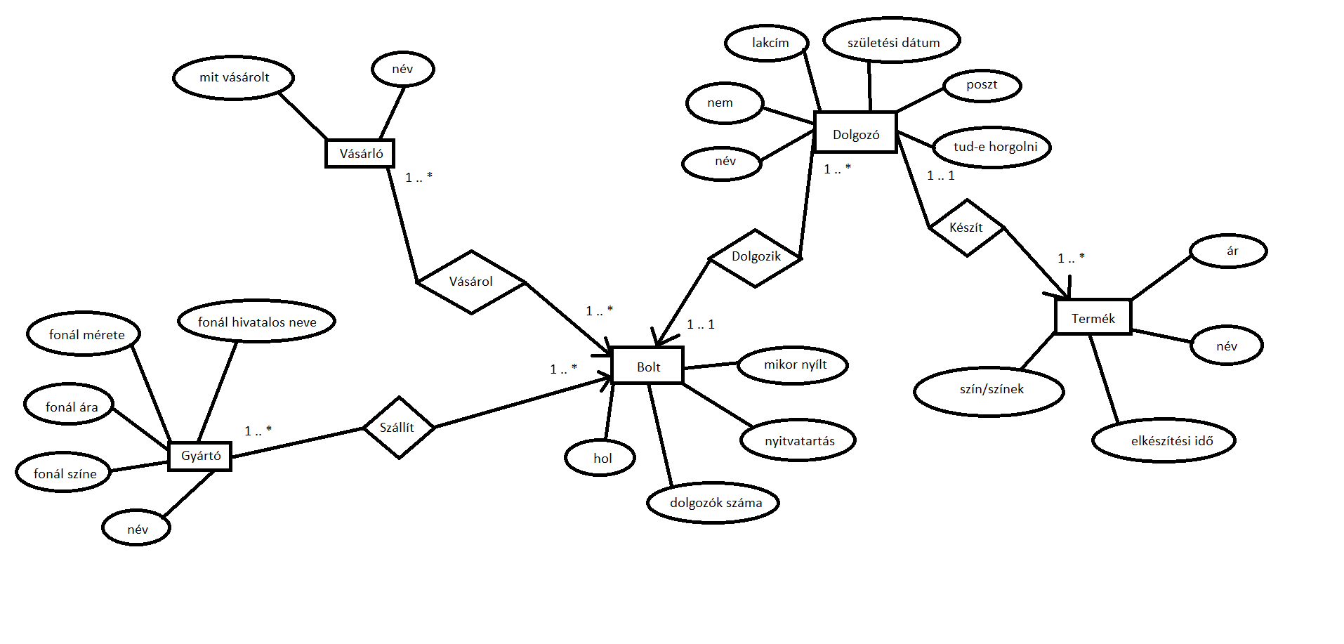
Diagram

Slide 5
Köszönöm a figyelmet!

